Slide 1
KERANGKA UMUM PROPOSAL SKRIPSI
Third Meeting
Khatib A. Latief
Email: kalatief@gmail.com; khatibalatif@yahoo.com
Twitter: @khatibalatief
Mobile: +628 1168 3019

Slide 2
Apa itu Proposal?
adalah suatu bentuk rancangan kegiatan yang dibuat dalam bentuk formal dan standar.
Merupakan usulan penelitian yang diajukan mahasiswa untuk menyelesaikan pendidikan S1.
A proposal is a statement of purpose that is presented for someone's acceptance.

Slide 3
Proposal Skripsi
Proposal Mini
Proposal Penuh

Slide 4
Prosedur Pengajuan Judul Skripsi
Mahasiswa berkonsultasi dengan Penasehat Akademik (PA). Ini tahap yang sangat penting dan strategis. Yang anda konsultasi bukan judul tetapi masalah penelitian. Lihat proses catatan kuliah Riset tentang proses identifikasi masalah penelitian.
mengambil formulir pengajuan judul dan mengisinya dengan lengkap (ditulis dengan menggunakan huruf KAPITAL).
Formulir pengajuan Skripsi yang telah diisi difotocopy sebanyak 2 lembar: 1) satu lembar asli diserahkan ke PA, 2) dua lembar fotocopy untuk mahasiswa dan diserahkan ke Prodi.
Mahasiswa mengajukan judul ke Prodi disertasi dengan Proposal dan minimal tiga judul alternative yang diketahui PA.

Slide 5
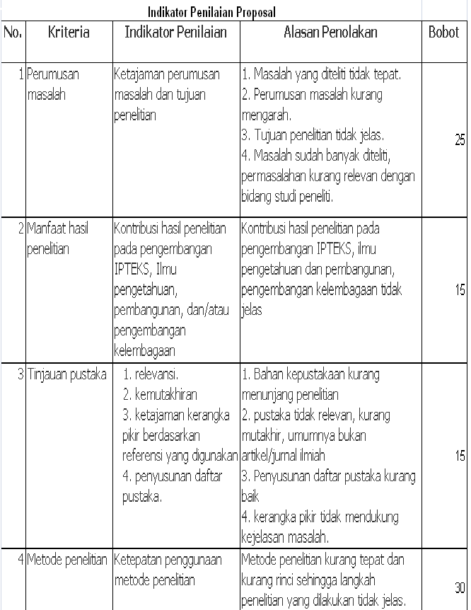

Slide 6
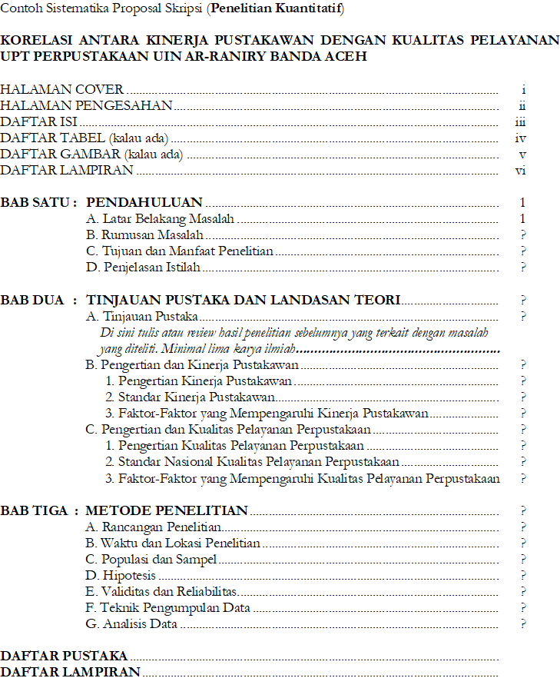

Slide 7
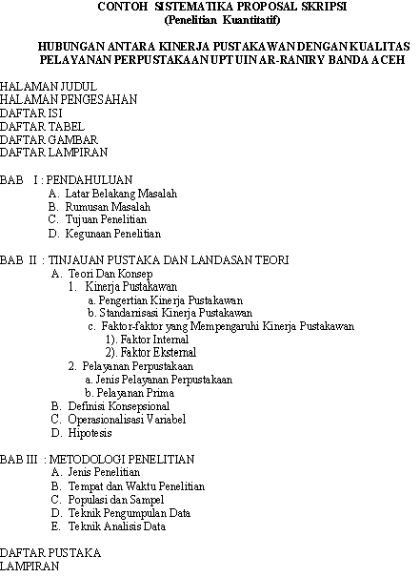

Slide 8
